Slide 1

ВЫПУСКНАЯ КВАЛИФИКАЦИОННАЯ РАБОТА
бакалавра
Тема работы
Разработка информационной системы рецензирования музыкального творчества
МИНИСТЕРСТВО НАУКИ И ВЫСШЕГО
ОБРАЗОВАНИЯ РОССИЙСКОЙ ФЕДЕРАЦИИ
Магнитогорский государственный
технический университет
им. Г.И. Носова
Институт энергетики и автоматизированных систем
Кафедра вычислительной техники
и программирования
ВЫПОЛНИЛ
РУКОВОДИТЕЛЬ
студент группы [укажите]
[уч. степень, звание]
Афонкин М.А.
[Фамилия И.О.]
Магнитогорск, 2026
Mustreview · веб-сервис рецензий, оценок и геймификации

Slide 2
Цель, объект и предмет исследования
🎯
ЦЕЛЬ
🔍
ОБЪЕКТ
📌
ПРЕДМЕТ
Разработать веб-приложение для публикации, оценки и анализа рецензий на музыкальные релизы с системой геймификации и модерацией пользовательского контента.
Процессы рецензирования музыкального творчества в онлайн-сообществах: создание, оценка, обсуждение и распространение пользовательских рецензий.
Программные и алгоритмические средства реализации информационной системы рецензирования: модель данных, REST API, конвейер модерации и алгоритмы оценки.
Разработка информационной системы рецензирования музыкального творчества
2 / 8

Slide 3
Задачи исследования
1
Провести анализ существующих сервисов музыкального рецензирования (RateYourMusic, Last.fm, Genius) и сформулировать функциональные требования.
2
Спроектировать архитектуру системы и логическую модель базы данных, обеспечивающую хранение пользовательского контента и связей сообщества.
3
Спроектировать алгоритмы расчёта итоговой оценки релиза и накопления опыта пользователя в системе геймификации.
4
Реализовать клиент-серверное приложение на стеке React + Go (Gin) + PostgreSQL с REST API.
5
Реализовать конвейер модерации пользовательских рецензий и механизм управления правами доступа.
6
Подготовить контейнеризацию (Docker Compose) и CI/CD-пайплайн с автоматическими проверками и публикацией образов.
Разработка информационной системы рецензирования музыкального творчества
3 / 8

Slide 4
Результаты аналитического исследования
Анализ существующих сервисов
Обоснование стека
Сервис
Рецензии
Соц-граф
Геймиф.
RU-интерф.
React 18
RateYourMusic
✓
ограничен
—
—
интерактивный UI с большим количеством состояний
Go + Gin
Last.fm
ограниченно
✓
—
ограничен
компактное и быстрое REST API, единый бинарь
Genius
только текст
—
—
—
PostgreSQL
Spotify
—
✓
—
✓
связанные данные, транзакции, JSON-поля
Mustreview
✓
✓
✓
✓
Docker Compose
воспроизводимый запуск и единый артефакт
GitHub Actions
автоматические проверки и публикация образов
Разработка информационной системы рецензирования музыкального творчества
4 / 8

Slide 5
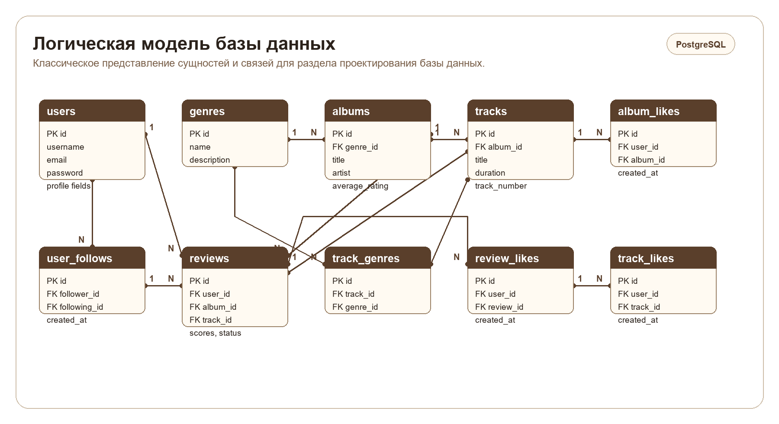
Логическая модель базы данных
Ключевые сущности
users
учётные записи, профиль, роли
albums / tracks
каталог музыкальных объектов
genres
жанровая классификация
reviews
оценки и тексты, статус модерации
*_likes
лайки альбомов, треков, рецензий
user_follows
социальный граф подписок
Разработка информационной системы рецензирования музыкального творчества
5 / 8

Slide 6
Ключевые алгоритмы
Расчёт итоговой оценки
Расчёт уровня профиля
Конвейер модерации
1–90
5
3
шкала итога
уровней званий
статуса жизни
4 параметра оценки (рифмы, структура, реализация, харизма) — каждый 1–10. Атмосфера переводится в множитель. Итог = (сумма параметров) × множитель, приведённый к шкале 1–90. Формула скрыта от пользователя — показывается крупный итог.
Опыт начисляется за активность, а НЕ за высоту оценок: +320 за рецензию, +55 за лайк своей рецензии, +12 за поставленный лайк, +240 за авторский лайк. Уровни: бронза → серебро → золото → изумруд → платина (0 / 2 500 / 8 000 / 18 000 / 36 000).
Новая рецензия → pending; админ принимает или отклоняет. В ленту попадают только approved. После approve пересчитывается средняя оценка альбома и опыт автора. Доступ к модерации защищён AdminMiddleware и подписанным сессионным токеном.
Разработка информационной системы рецензирования музыкального творчества
6 / 8

Slide 7
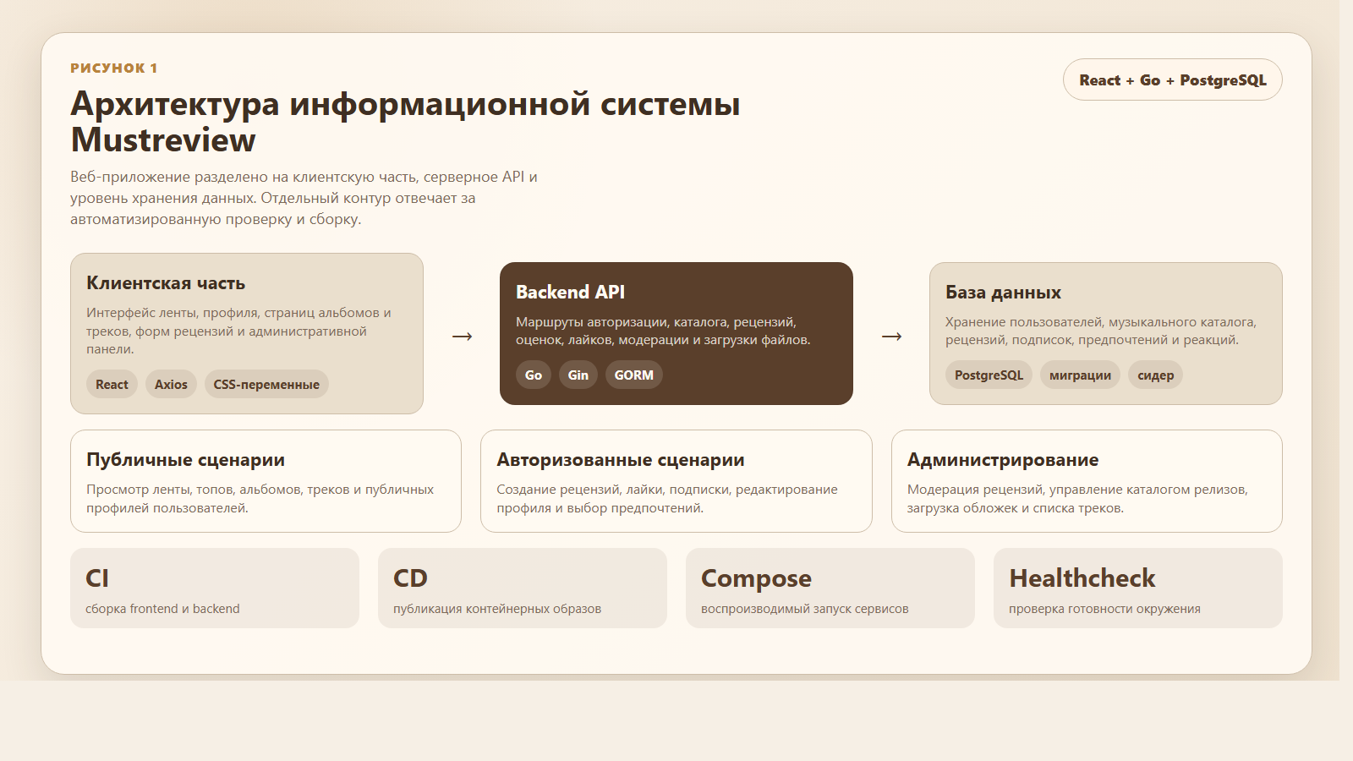
Полученные результаты
35+
8
4
1
REST-эндпоинтов
таблиц БД
слайда CI-пайплайна
команда запуска
Реализовано
Архитектура системы
▸
Авторизация по подписанным сессионным токенам, роли admin/user
▸
Профиль пользователя с уровнями, бейджами, предпочтениями и социальным графом
▸
Лента рецензий с фильтром «Все / Подписки» и админ-панель модерации
▸
Лайки альбомов / треков / рецензий с оптимистичным UI
▸
Идемпотентный сидер демо-данных для воспроизводимой демонстрации
▸
GitHub Actions: go vet / test / build + smoke compose + публикация образов в GHCR
Разработка информационной системы рецензирования музыкального творчества
7 / 8

Slide 8
СПАСИБО ЗА ВНИМАНИЕ!
Готов ответить на ваши вопросы
Афонкин М.А. · МГТУ им. Г.И. Носова · Магнитогорск, 2026
Mustreview · веб-сервис рецензий, оценок и геймификации

